Slide 1
Модуль 3. Тема 2 Цикл с условием
Курс “Python для начинающих”

Slide 2
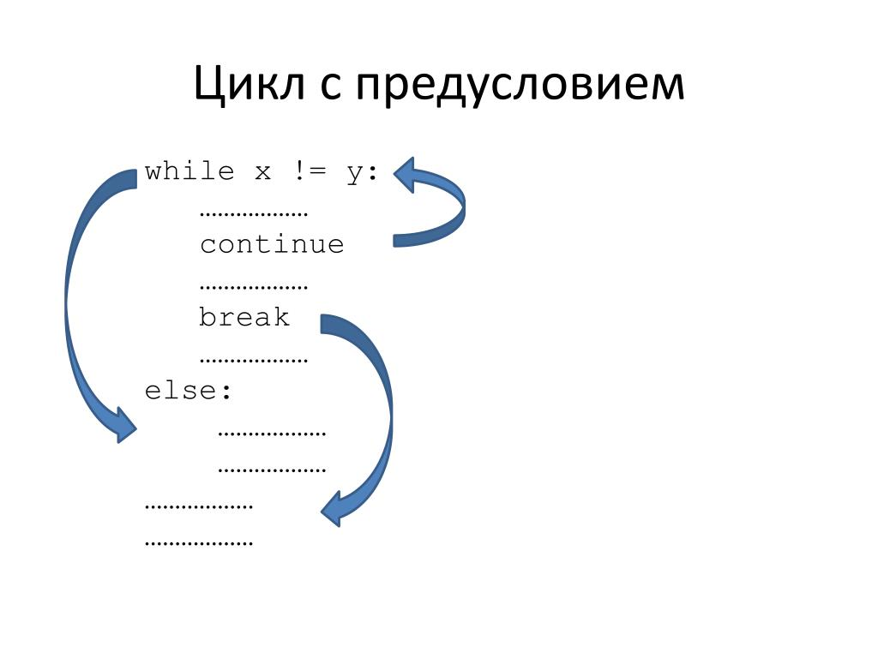

Slide 3
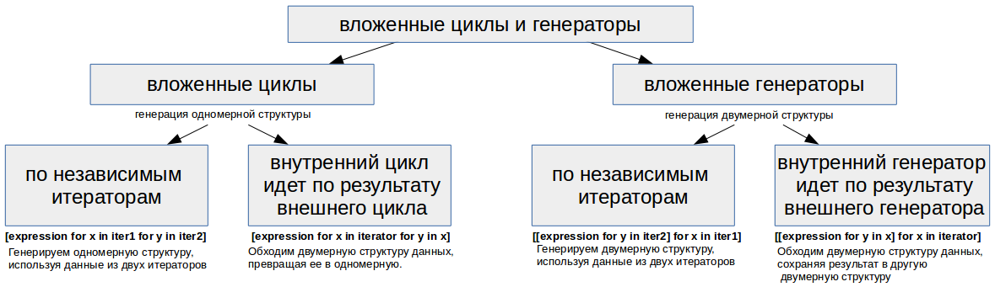

Slide 4
Назовите структуры данных
s = 'Python’
l = [3, 7, 5.5, 'Python', True]
t = (3, 7, 5.5, 'Python', True)
D = {1:’1’, ’2’,2}
r = range(20)
Что у них общего?

Slide 5
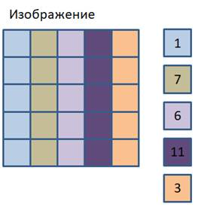
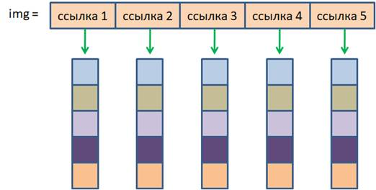
Вложенные списки
img = [[1, 7, 6, 11, 3], [1, 7, 6, 11, 3], [1, 7, 6, 11, 3], [1, 7, 6, 11, 3], [1, 7, 6, 11, 3]]
line = [1, 7, 6, 11, 3]
img = [line[:], line[:], line[:], line[:], line[:]]

Slide 6
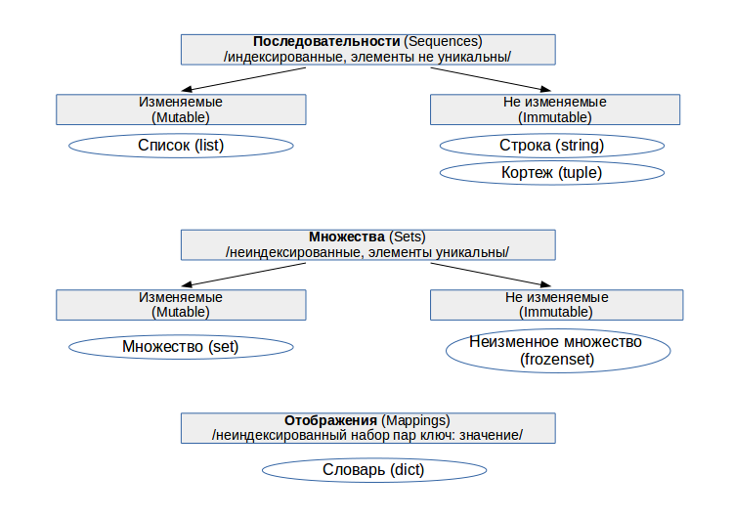

Slide 7
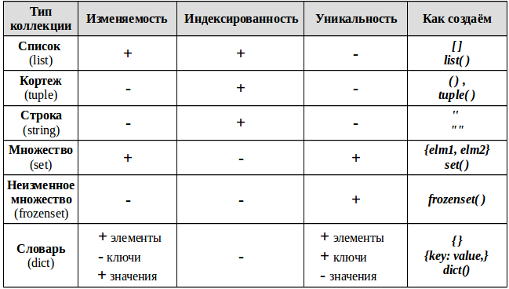

Slide 8
Спасибо за внимание!

